Slide 1

第十章 多线程

Slide 2
前言
回顾关键词：AWT与Swing、容器(JFrame\JPanel\JScrollPane\JSplitPane)、JMenuBar、JMenu、JMenuItem、JToolBar、基本组件、6种布局管理器、事件处理模型、鼠标事件、键盘事件
本章的目的：本章在介绍什么是多线程，创建多线程的两种方法，线程同步与互斥，后台线程。

Slide 3
小节安排
10.1、线程简介
多线程
10.1.1、进程与线程
10.1.2、线程生命周期
10.2、编写线程程序
10.2.1、继承Thread类
10.2.2、实现Runable接口
10.2.3、线程基本控制方法
10.3、线程互斥与同步
10.4、后台线程

Slide 4
10.1、线程简介
10.1.1 进程与线程
程序是计算机指令的集合，而进程就是一个运行中的程序，它指的是从代码加载、执行到执行结束这样一个完整的过程。每个进程都是占用不同的内存空间。
而线程（Thread）则是进程中某个单一顺序的控制流，也被称为轻量进程，它被操作系统调度，并在处理器或内核上运行。
一个进程都有一个主线程(primary thread)，一个进程也可以由多个线程组成，每条线程并行执行不同的任务，这多个线程共享同一个内存空间。

Slide 5
办理银行业务：比如个人业务，VIP业务，对公业务
CPU：银行网点的所有工作人员的集合。银行网点对应计算机。
操作系统调度：银行有工作人员调度员，他的职责是指定在某个时间段内， 哪个工作人员具体做什么事情。
程序：办理每一项业务都是一个程序。业务由银行规定的很多细节步骤组 成，每个细节步骤就是一个指令。例如个人业务，具体需要做什 么操作。
进程：当需要开启一个业务的时候，能够运行这项业务的相关资源组合就 是一个进程。
线程：会有多个人需要同时办理一个业务，可以开多个窗口（线 程）来服 务多个人。
一个线程具体运行的时候：
调度员把工作人员分配到窗口-- 操作系统调度CPU，将CPU资源和线程
进行关联；
2. 工作人员在对应的窗口工作--CPU 执行指令；线程执行
3. 重新执行操作系统调度算法

Slide 6
10.1、线程简介
（1）新建状态(new Thread)
一个线程从被创建到停止执行要经历一个完整的生命周期。在这个生命周期中线程处于不同的状态。线程的状态用来表明线程的活动情况及线程在当前状态中能够完成的功能。线程的生命周期有五种状态。
新建状态就是一个线程对象刚被new运算符生成的状态。如执行下列语句时，线程就处于创建状态：
Thread myThread = new MyThreadClass( );
当一个线程处于新建状态时，它仅仅是一个空的线程对象，系统不为它分配资源。

Slide 7
10.1、线程简介
（2）就绪状态( Runnable )
对处于创建状态的线程进行启动操作，则该线程进入可运行态。
Thread myThread = new MyThreadClass( );
myThread.start( );
当一个线程处于就绪状态时，系统为这个线程分配了它所需的系统资源，安排其运行并调用线程运行方法，这样就使得该线程处于就绪( Runnable )状态。
需要注意的是这一状态并不是运行状态（Running ），因为线程也许实际上并未真正运行。由于很多计算机都是单处理器的，所以要在同一时刻运行所有的处于可运行状态的线程是不可能的，Java的运行系统必须实现调度来保证这些线程共享处理器。

Slide 8
10.1、线程简介
（3）运行状态(Runnable)
如果处于就绪状态的线程获得CPU时间片，就开始执行run()方法，该线程处于运行状态。正在运行的线程处于运行状态，此时该线程独占CPU的控制权。如果有更高的优先级线程出现，则该线程将被迫放弃控制权进入就绪行态。

Slide 9
10.1、线程简介
（4）不可运行状态（non Runnable）
等待态、阻塞态、睡眠态
进入不可运行状态的原因有如下几条：
调用了sleep()方法；该线程正在等待I/O操作完成；调用wait()方法； 输入输出流中发生线程阻塞。
因为某种原因系统不能执行线程的状态。这时即使处理器空闲，也不能执行该线程。处于阻塞态的线程序回到可运行态，有以下几种情况：
如果线程调用sleep()方法进入了休眠状态，不能调用任何方法让它脱离阻塞状态，只能等待指定的时间之后，自动脱离阻塞态。
如果线程为了等待一个条件变量而调用了wait()方法进入了阻塞态，需要这个条件变量所在的那个对象调用notify(()或notifyAll()方法。
如果线程由于等待I/O而进入了阻塞状态，只能等待这个I/O操作完成之后，系统调用特定的指令来使该线程恢复可运行状态。

Slide 10
10.1、线程简介
（5）终止状态（Dead）
线程的终止一般可通过两种方法实现：自然撤消（线程执行完）线程一旦进入终止状态就不再存在了，也无法改变为其它状态。

Slide 11
10.1、线程简介
线程状态
新建状态
新建状态
新建状态
新建状态
新建状态
新建状态
资源就绪
start()
操作系统
调度
run()
就绪状态
就绪状态
就绪状态
就绪状态
就绪状态
就绪状态
运行状态
运行状态
运行状态
运行状态
终止状态
终止状态
yield()
等待时间到
notify()
notifyAll()
资源短缺
wait()
sleep()
睡眠时间到
等待状态
等待状态
等待状态
等待状态
等待状态
睡眠状态
睡眠状态
睡眠状态
阻塞状态
阻塞状态

Slide 12
10.1、线程简介
线程状态转换方法
方法 | 描述 | 当前状态 | 目的状态
start() | 开始执行线程 | 新建状态 | 就绪状态
stop() | 终止线程 | 运行状态 | 终止状态
sleep(long),sleep(long,int) | 根据时间暂停线程 | 运行状态 | 睡眠状态
suspend() | 挂起执行 | 运行状态 | 阻塞状态
resume() | 恢复执行 | 阻塞状态 | 就绪状态
yield() | 放弃执行 | 运行状态 | 就绪状态
wait() | 进入等待 | 运行状态 | 等待状态
notify() | 等待状态解除 | 等待状态 | 就绪状态
stop(), suspend() and resume() are deprecated

Slide 13
小节安排
10.1、线程简介
多线程
10.1.1、进程与线程
10.1.2、线程生命周期
10.2、编写线程程序
10.2.1、继承Thread类
10.2.2、实现Runnable接口
10.2.3、线程基本控制方法
10.3、线程互斥与同步
10.4、后台线程

Slide 14
10.2、编写线程程序
10.2.1 继承Thread类
public class ThreadExample extends Thread {
//实现了接口的run方法
public void run() {
System.out.println("线程在运行");
}
}
java.lang.Thread类是一个通用的线程类，其run方法默认是空的，因此直接对Thread类进行实例化并不能完成任何事，必须要对Thread类进行继承并覆写Thread类中的run方法，来实现我们想要的功能。

Slide 15
10.2、编写线程程序
我们下面建立一个ThreadExample子类来继承Thread类，这个类模拟了车站窗口卖票的功能，这个窗口有10张票，可以一直卖票直到剩余票数为0，才停止运行。程序如下：
建立好线程类MyThread后，利用其来创建一个线程的方法如下：
ThreadExample1 t1 = new ThreadExample1 ();
t1.start();//运行创建的线程
class ThreadExample1 extends Thread {
int ticket = 10;
//覆写Thread类的run()方法；
public void run() {
//持续卖票，一直到剩余票数为0；
while(this.ticket>0) {
System.out.println(this.getName()+"卖票-->"+(this.ticket--));
}
}
}

Slide 16
10.2、编写线程程序
继承Thread类
class ThreadExample1 extends Thread {
int ticket = 10;
//重写Thread类的run()方法；
public void run() {
//持续卖票，一直到剩余票数为0；
while(this.ticket>=0) {
System.out.println(this.getName()+"卖票-->"+(this.ticket--));
}
}

Slide 17
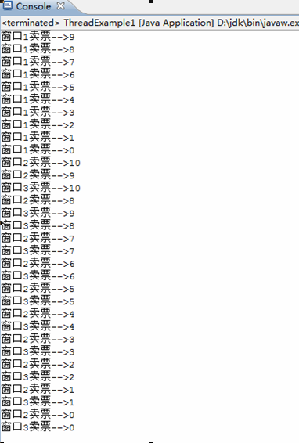
10.2、编写线程程序
public static void main(String args[]) {
ThreadExample1 t1= new ThreadExample1();//创建线程类
ThreadExample1 t2= new ThreadExample1();
ThreadExample1 t3= new ThreadExample1();
t1.setName("窗口1"); //给线程命名
t2.setName("窗口2");
t3.setName("窗口3");
t1.start(); //线程运行
t2.start();
t3.start();
}
}

Slide 18
10.2、编写线程程序
实现Runable接口
Runnable接口定义如下：
public interface Runnable {
public abstract void run();
}
建立一个线程类，必须要实现这个接口
public class RunableExample1 implements Runnable {
//实现了接口的run方法
public void run() {
System.out.println("线程在运行");
}
}
创建并运行线程
RunableExample1 r = new RunableExample1();
Thread t = new Thread(r); //通过Runnable的实例来创建一个线程对象
t.start(); //运行创建的线程

Slide 19
10.2、编写线程程序
实现Runable接口
class RunnableExample1 implements Runnable{
private int ticket=10;
public void run(){
while(this.ticket>=0) {//持续卖票，一直到剩余票数为0； System.out.println(Thread.currentThread().getName()+
"卖票-->"+(this.ticket--));
}
}

Slide 20
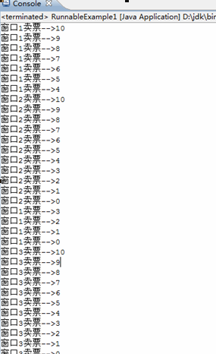
10.2、编写线程程序
//建立三个售票窗口的线程类来模拟窗口售票
public static void main(String args[]) {
RunnableExample1 t1= new RunnableExample1 ();//创建线程类
RunnableExample1 t2= new RunnableExample1 ();
RunnableExample1 t3= new RunnableExample1 ();
Thread t1s = new Thread(t1); //创建线程
Thread t2s = new Thread(t2);
Thread t3s = new Thread(t3);
t1s.setName("窗口1"); //给线程命名
t2s.setName("窗口2");
t3s.setName("窗口3");
t1s.start();//线程运行
t2s.start();
t3s.start();
}
}

Slide 21
10.2、编写线程程序
两种方法比较
使用Runnable接口
可以将代码和数据分开，形成清晰的模型
还可以从其他类继承
保持程序风格的一致性
共享一个目标对象，实现多个线程处理同一个资源
直接继承Thread类
不能再从其他类继承
编写简单，可以直接操纵线程，无需使用Thread.currentThread()

Slide 22
匿名内部类创建多线程
public class TestLambda {
public static void main(String[] args) {
new Thread(){
public void run() { System.out.println(Thread.currentThread().getName()+"创建新线程1");
}
}.start();

Slide 23
使用Lambda表达式，实现多线程
new Thread(()->{ System.out.println(Thread.currentThread().getName()+"创建新线程2");
}).start();
//优化Lambda
new Thread(()-> System.out.println(Thread.currentThread().getName()+"创建新线程3")).start();
}
}
（参数列表）->{一些重写方法的代码}
（）：接口中抽象方法的参数列表，没有参数就为空，有参数就写出参数，多个参数用逗号隔开
->:把参数传给方法体
{}:重写接口的抽象方法的方法体

Slide 24
10.2、编写线程程序
多线程共享资源例子
public class RunnableExample2 implements Runnable{
private int ticket=10;
public void run(){
while(this.ticket>=0) { //持续卖票，一直到剩余票数为0 System.out.println(Thread.currentThread().getName()+
"卖票-->"+(this.ticket--));
}
}

Slide 25
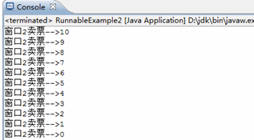
10.2、编写线程程序
//建立三个售票窗口的线程类来模拟窗口售票
public static void main(String args[]) {
RunnableExample2 t1= new RunnableExample2();//创建线程类
Thread t1s = new Thread(t1); //创建线程
Thread t2s = new Thread(t1);
Thread t3s = new Thread(t1);
t1s.setName("窗口1"); //给线程命名
t2s.setName("窗口2");
t3s.setName("窗口3");
t1s.start();//线程运行
t2s.start();
t3s.start();
}
}

Slide 26
10.2、编写线程程序
线程基本控制方法
public void start()；//启动该线程，将导致run方法被自动调用。该方法将立即返回，新线程将运行
public void run()；//必须覆盖该方法，在方法体中添加你想要在该线程中执行的代码
public static void sleep(long millis) throws InterruptedException；//使当前正在执行的线程睡眠指定的时间
public void interrupt()；//用于将一个中断请求发送给线程
public static boolean interrupted()；//用于测试当前线程（即正在执行该指令的线程）是否已经被中断
public boolean isInterrupted()；//用于测试某个线程是否已经被中断
public final boolean isAlive()；//用于测试某个线程是否还活着
public final void setPriority(int newPriority)；//设置线程的优先级

Slide 27
10.2、编写线程程序
线程基本控制方法
public final void join(long millis) throws InterruptedException；//使某个线程等待指定的时间。调用某线程的该方法，将当前线程与该线程“合并”，即等待该线程结束，再恢复当前线程的运行。
public final int getPriority() ; //获得线程的优先级
public static Thread currentThread()；返回代表当前正在执行的线程的Thread对象
public static void yield() ；使当前正在执行的线程临时暂停，以使其它的线程运行
public final void wait(long timeout) throws InterruptedException；当前线程被中断，并进入到一个对象的等待列表中，直到另外的线程调用同一个对象上的notify() 或notifyAll() 方法
public final void notify() ；用于将对象等待列表中的任选的一个线程唤醒，使它再次成为可运行的线程
public final void notifyAll()；用于将对象等待列表中的所有线程唤醒，使它们再次成为可运行的线程

Slide 28
10.2、编写线程程序
线程睡眠sleep()
Thread.sleep()使当前线程的执行暂停一段指定的时间 :
public static void sleep(long millis) throws InterruptedException
public static void sleep(long millis, int nanos) throws InterruptedException
其中millis参数是指休眠的毫秒数，需要注意的是，sleep()方法声明可能会抛出InterruptedException异常，当另一个线程中断了已经启动sleep的当前线程时就抛出这个异常。

Slide 29
10.2、编写线程程序
1) 线程睡眠sleep()
public class TestSleep extends Thread {
private int i = 0;
public void run(){
long start=System.nanoTime();
for (int i = 0; i < 10; i++) {
System.out.println("睡眠："+i);
try {
sleep(1000);
} catch (InterruptedException e) {
e.printStackTrace();
}
}

Slide 30
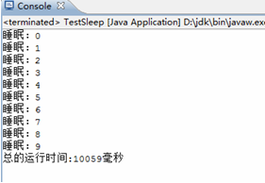
10.2、编写线程程序
long end=System.nanoTime();
System.out.println("总的运行时间:"+(end-start)/1000000+"毫秒");
}
public static void main(String[] arg) {
TestSleep t1= new TestSleep();
t1.start();
}
}

Slide 31
10.2、编写线程程序
2) 线程唤醒interrupt()
void interrupt() 中断线程。
static boolean interrupted () 测试当前线程是否已经中断。
interrupt方法会中断线程的休眠。
调用sleep方法和join方法使线程进入休眠状态，而后再调用interrupt方法，那么在sleep方法和join方法中就会抛出InterruptedException异常。

Slide 32
10.2、编写线程程序
2) 线程唤醒interrupt()
package lesson.thread;
public class TestInterrupt extends Thread{
public void run(){
long start=System.nanoTime();
System.out.println("线程睡眠");
try {
sleep(10000);
} catch (InterruptedException e) {
System.out.println("线程被唤醒");
}
long end=System.nanoTime();
System.out.println("总的运行时间:"+
(end-start)/1000000+"毫秒");
}

Slide 33

10.2、编写线程程序
public static void main(String[] arg) {
TestInterrupt t1= new TestInterrupt();
t1.start();
t1.interrupt();
}
}

Slide 34
每隔一秒钟打印一个数字到屏幕
public class Timer extends Thread{
int time=1;
public Timer(int time){
this.time=time;
}
public void run(){
try{
for(int i=1;i<=time;i++) {
Thread.sleep(1000);
System.out.println(i);
}
}catch(InterruptedException e){
System.out.println(e.toString());
}
}
public static void main(String args[]){
Timer timer=new Timer(10);
timer.start();
}
}

Slide 35
3. 线程优先级控制：setPriority()和getPriority()
级别有:
MIN_PRIORITY 最小值为1
NORM_PRIORITY 默认值，值为5
MAX_PRIORITY 最大值为10
利用void setPriority()和int getPriority()方法设置和获得线程的优先级
任何依赖于线程调度器来达到正确性或者性能要求的程序，很有可能都是不可移植的。 Joshua Bloch--《Effective Java》

Slide 36
setPriority()
class Test extends Thread {
public Test (String str){
super(str);
}
public void run(){
for(int i=0;i<10;i++){
try {
sleep(1000);
} catch (InterruptedException e) {
e.printStackTrace();
}
System.out.println(getName());
}
}}

Slide 37
setPriority()
public class TestPriority {
public static void main(String []args){
Test t1=new Test("Thread1");
Test t2=new Test("Thread2");
Test t3=new Test("Thread3");
t1.setPriority(2);
t2.setPriority(5);
t3.setPriority(8);
t1.start();
t2.start();
t3.start();
}
}

Slide 38
多线程的执行顺序
多个线程运行时，由操作系统按时间片来分配。
下面给出的例子中，共运行三个线程,它们做同样的事， 每次打印循环次数和自己的序列号，运行结果表明,它们并不是连续运行的。

Slide 39
多个线程运行时执行顺序是交叉的
class MultiThread extends Thread{
int threadNum;
public static void main(String args[]){
Multithread array[]=new MultiThread [3];
for (int i=0;i<3;i++)
array[i]=new MultiThread (i+1);
for (int i=0;i<3;i++)
array[i].start();
}
MultiThread (int SerialNum){
super();
threadNum=SerialNum;
}

Slide 40
public void run(){
int MySerialNum=0;
for(int j=1;j<=10;j++){
MySerialNum++;
try{
Thread.sleep(1000);
}catch(Exception e){
System.out.println(e.toString());
}
System.out.println("<"+ j + ">loop:" + MySerialNum);
System.out.println("thread:"+threadNum+ " <"+ j + ">"+" bye.");
}
}
}

Slide 41
10.2、编写线程程序
4) 线程等待join()
t.join( )方法使当前的线程等待，直到 t 结束为止，线程恢复到运行(runnable)状态。
join()方法是让一个线程等待另一个线程的完成，比如t1、t2是两个线程对象，在t1中调用了t2.join()，就会导致t1线程暂停执行，一直等待到t2线程完成了，t1才会恢复执行。
void join() 等待该线程终止。
void join(long millis) 等待该线程终止的时间最长为 millis 毫秒。
void join(long millis, int nanos)
等待该线程终止的时间最长为 millis 毫秒 + nanos 纳秒

Slide 42
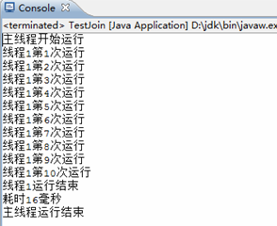
10.2、编写线程程序
4)线程等待join()
public class TestJoin extends Thread{
public void run() {
for (int i = 1; i <= 10; i++) {//线程循环10次输出字符 System.out.println(Thread.currentThread().getName() +
"第"+i+"次输出");
}
System.out.println(Thread.currentThread().getName() +
"运行结束");
}

Slide 43
10.2、编写线程程序
public static void main(String[] arg) {
System.out.println("主线程开始运行");//main线程开始运行
TestJoin t= new TestJoin();
t.setName("线程1");//给线程命名
try {
long start=System.nanoTime();
t.start();
t.join();//等待t线程运行结束
//计算t线程运行了多少时间
long end=System.nanoTime();
System.out.println("耗时"+(end-start)/1000000+"毫秒");
} catch (Exception e) {
e.printStackTrace();
}
System.out.println("主线程运行结束");//主线程运行结束
}
}

Slide 44
10.2、编写线程程序
5) 线程让步yield()
static void yield() 暂停当前正在执行的线程对象，并执行其他线程。
调用yield方法，会使当前运行的线程对象退出运行状态，使得其他线程得以运行，这通常称为线程的让步。
调用线程类的yield方法并不能将运行权过渡给指定的线程，处于存活状态的线程都有机会获取运行权。

Slide 45
10.2、编写线程程序
线程让步yield()
public class TestYield {
public static void main(String args[]) {
Thread1 t1 = new Thread1();//创建三个线程对象
t1.setName("第一个线程");//线程命名
Thread1 t2 = new Thread1();
t2.setName("第二个线程");
Thread1 t3 = new Thread1();
t3.setName("第三个线程");
t1.start();//启动线程
t2.start();
t3.start();
}
}

Slide 46
10.2、编写线程程序
线程让步yield()
class Thread1 extends Thread {
int i = 0;
public void run() {
for (int i = 1; i <= 10; i++) {
if(i%3==0){ //线程运行到3的倍数次时就让步一次
System.out.println(Thread.currentThread().getName() +
"第"+i+"次运行，让步");
Thread.yield();//线程让步
} else {
System.out.println(Thread.currentThread().getName() +
"第"+i+"次运行");
}
}
}
}

Slide 47
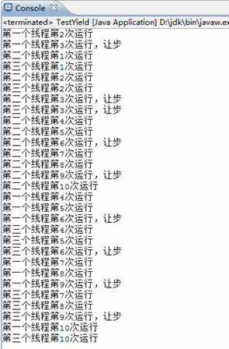
10.2、编写线程程序
线程让步yield()
运行结果
但是每个线程在运行到3的倍数次时，都会执行一次让步操作，将运行权让出来，从而供其它两个线程抢占运行。当然这种让步并不一定每次都见效，在调度机制的影响下也有可能没有成功让步 。

Slide 48
1、当线程在IO处阻塞时，以下描述正确的是（ ）。
A. 线程进入准备状态
B. 线程进入消亡状态
C. 没有其他线程竞争资源时，可以完成IO操作
D. 线程进入等待状态
D

Slide 49
A
2. 运行下列程序, 会产生什么结果 ( )
public class X extends Thread implements Runable{
public void run(){
System.out.println("this is run()");
}
public static void main(String args[]) {
Thread t=new Thread(new X());
t.start();
}
}
A 第一行会产生编译错误
B 第六行会产生编译错误
C 第六行会产生运行错误
D 程序会运行和启动

Slide 50
3、给定以下程序代码：
public class ThreadTest implements Runnable {
public void run() {
System.out.print("running");
}
public static void main(String[] args) {
Thread t = new Thread(new ThreadTest());
t.run();
t.start();
}
}
关于以上程序，说法正确的是（ ）。
A、编译错误
B、可以通过编译，运行时抛出一个异常
C、可以通过编译，运行时输出running
D、可以通过编译，运行时输出runningrunning
D

Slide 51
4、程序填空
Prime是打印1000以内素数的线程程序，每隔1秒钟打印一个素数，TestPrintPrime是测试程序。请将划线的（1）-（5）部分补上完整的代码。
class Prime (1) {
public boolean isprime(int num){
for (int i=2;i*i<=num;i++){
if ((2) ) { // 如果不是素数
return false;
}
}
return true;
}

Slide 52
public void run(){
for(int i=2;i<1000;i++){
if(isprime(i)){
System.out.print(i+" ");
try {
(3) ; //每打印一个素数，则休眠1秒钟
}
catch(Exception e) {}
}
}}
}
public class TestPrintPrime {
public static void main(String args[]){
Prime p=(4) ; //创建线程对象
(5) ; //启动线程
}}
(1) extends Thread或implements Runnable
(2) num%i==0
(3) sleep(1000); 或Thread.sleep(1000)
(4) new Prime()
(5) p.start() 或new Thread(p).start()

Slide 53
小节安排
10.1、线程简介
多线程
10.1.1、进程与线程
10.1.2、线程生命周期
10.2、编写线程程序
10.2.1、继承Thread类
10.2.2、实现Runnable接口
10.2.3、线程基本控制方法
10.3、线程互斥与同步
10.4、后台线程

Slide 54
10.3、线程互斥与同步
假设A、B共用一台打印机，打印数据。首先A获得使用权限，执行打印任务。在此期间，其他线程也可能获取使用权限而开始运行，这时A就开始等待。假设B取得使用权，开始打印，同样使用权也会被出让给A，于是A又开始打印。那么打印结果就会一团糟。
反之，A和B不是交替使用打印机，而是A先完全打印完自身数据后，B再开始执行，就不会出现混乱的情况了。
首先，A获得打印机使用权，开始打印，在此期间，即使运行权让给了B，由于B不具有打印机使用权，所以它仍处于等待状态。只有A打印完毕，让出使用权给B，B才开始打印。
像这样，只用获得共享资源权限的线程才能执行某种任务的情况，我们称之为线程的同步化。

Slide 55
多线程的同步处理
多个线程在并发地运行时可能共用资源。
多个线程并发执行时，线程的相对执行顺序是不确定的；
多线程对共享数据操作时，这种线程运行顺序的不确定性将会产生执行结果的不确定性，使共享数据的一致性被破坏；
多线程同步处理的目的是为了让多个线程协调地并发工作。

Slide 56
10.3、线程互斥与同步
public class TestSynchronized implements Runnable {
private int ticket=10; //一共有10张票
public void run(){
while(true) {//持续卖票，一直到剩余票数为0
if (ticket > 0) {
try {
//为了演示产生的问题，线程在这里睡眠一次
Thread.sleep(10);
} catch (InterruptedException e) {
e.printStackTrace();
}
//睡眠结束后，继续当前的票进行销售 System.out.println(Thread.currentThread().getName()+
"卖票-->"+(this.ticket--));
} else {
break;
}
}
}

Slide 57
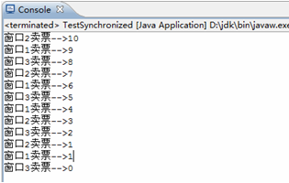
10.3、线程互斥与同步
//建立三个售票窗口的线程类来模拟窗口售票
static public void main(String args[]) {
TestSynchronized ru = new TestSynchronized();//创建线程类
Thread t = new Thread(ru); //创建线程
t.setName("窗口1");//线程命名
Thread t1 = new Thread(ru);
t1.setName("窗口2");
Thread t2 = new Thread(ru);
t2.setName("窗口3");
t.start();
t1.start();
t2.start();
}
}
错误：
同时卖编号1的票，卖出编号0的票

Slide 58
10.3、线程互斥与同步
10.3.1 多线程同步
为了确保在任何时刻一个共享对象只被一个线程使用，必须使用“同步（synchronized）”
有三种方式实现同步：
1. synchronized void methodA() { } //使用同步块
2. synchronized(obj){ //obj是被锁定的对象
//要同步的语句
}
3. 方法wait( )/notify( )/notifyAll( )

Slide 59
对象锁的概念
一个程序的各个并发线程中对同一个对象进行访问的代码段，成为临界区。
在java语言中，临界区可以是一个语句块或一个方法，并且用synchronized关键字标识。
临界区的控制是通过对象锁进行的。Java平台将每个由synchronized(someObject){ }语句指定的对象someObject设置一个锁，称为对象锁。
对象锁是一种独占的排它锁，即一个线程获取对象的锁后，便拥有该对象的操作权，其它任何线程不能对该对象进行任何操作。

Slide 60
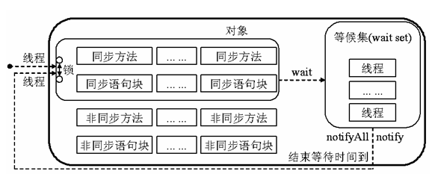
多线程同步的基本原理
多个并发线程之间共用资源，则需要进行同步处理

Slide 61
线程死锁的防治
如果程序中多个线程互相等待对方持有的锁，而在得到对方锁之前都不会释放自己的锁，则会导致这些线程不能继续运行，这就是死锁。
Java没有检测与避免死锁的专门机制，完全由程序进行控制。
Java防治死锁的做法是：如果程序要访问多个共享数据，首先从全局考虑获得锁的顺序，并且在整个程序中都遵守这个顺序；释放锁时，要按加锁的反序释放。

Slide 62
方法wait/notify/notifyAll
方法wait：在其他线程调用此对象的 notify() 方法或 notifyAll() 方法前，导致当前线程等待。
方法notify：唤醒在此对象监视器上等待的单个线程
方法notifyAll：唤醒在此对象监视器上等待的所有线程。

Slide 63
10.3、线程互斥与同步
10.3.1 多线程同步
1）同步语句块
package lesson.thread;
public class TestSynchronizedExample1 implements Runnable {
//一共有10张票
private int ticket=10;
public void run(){
while(true) { //持续卖票，一直到剩余票数为0；
synchronized (this) {
if (ticket > 0) {
try {
//为了演示，线程在这里睡眠一次
Thread.sleep(10);
} catch (InterruptedException e) {
e.printStackTrace();
}

Slide 64
10.3、线程互斥与同步
//睡眠结束后，继续当前的票进行销售 System.out.println(Thread.currentThread().getName()+
"卖票-->"+(this.ticket--));
} else {
break;
}
}
}
}

Slide 65
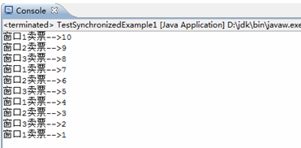
10.3、线程互斥与同步
//建立三个售票窗口的线程类来模拟窗口售票
public static void main(String args[]) {
TestSynchronizedExample1 ru = new TestSynchronizedExample1();
Thread t = new Thread(ru); //新建线程
t.setName("窗口1");//线程命名
Thread t1 = new Thread(ru);
t1.setName("窗口2");
Thread t2 = new Thread(ru);
t2.setName("窗口3");
t.start();//线程运行
t1.start();
t2.start();
}
}
成功！

Slide 66
10.3、线程互斥与同步
10.3.1 多线程同步
2）同步化方法
package lesson.thread;
public class TestSynchronizedExample2 implements Runnable {
//一共有10张票
private int ticket=10;
public void run(){
while(ticket>0) {//持续卖票，一直到剩余票数为0
sell();
}
}

Slide 67
10.3、线程互斥与同步
public synchronized void sell() {
if (ticket > 0) {
try {
//为了演示产生的问题，线程在这里睡眠一次
Thread.sleep(10);
} catch (InterruptedException e) {
e.printStackTrace();
}
//睡眠结束后，继续当前的票进行销售
System.out.println(Thread.currentThread().getName()+
"卖票-->"+(this.ticket--));
}
}

Slide 68
10.3、线程互斥与同步
static public void main(String args[]) {//建立三个售票窗口的线程类来模拟窗口售票
TestSynchronizedExample2 ru = new TestSynchronizedExample2();//新建线程类
Thread t = new Thread(ru); //新建线程
t.setName("窗口1");//线程命名
Thread t1 = new Thread(ru);
t1.setName("窗口2");
Thread t2 = new Thread(ru);
t2.setName("窗口3");
t.start();//线程运行
t1.start();
t2.start();
}
}
成功！

Slide 69
生产者和消费者问题
生产者和消费者模型是典型的线程同步问题，下面我们通过这个模型来说明线程同步的处理方法：
使用某种资源的线程称为消费者，产生或释放这个资源的线程称为生产者。
生产者生成10个整数（0～9），存储到一个共享对象中，并把它们打印出来。
每生成一个数就随机休眠0～100毫秒，然后重复这个过程。
一旦这10个数可以从共享对象中得到，消费者将尽可能快地消费这10个数，即把它们取出后打印出来。

Slide 70
生产者程序
public class Producer extends Thread {
private Share shared;
private int number;
public Producer(Share s, int number) {
shared=s;
this.number=number; //生产者编号
}
public void run( ) {
for (int i=0; i<10; i++) {
shared.put(i);
System.out.println(“生产者”+this.number+“输出的数据为："+ i);
try {
sleep((int)(Math.random( ) * 100));
} catch (InterruptedException e) {}
}
}
}

Slide 71
消费者程序
public class Consumer extends Thread {
private Share shared;
private int number;
public Consumer(Share s, int number) {
shared=s;
this.number=number; //消费者编号
}
public void run( ) {
int value = 0;
for (int i=0; i<10; i++) {
value=shared.get( );
System.out.println(“消费者”+this.number+“得到的数据为： value);
}
}
}

Slide 72
共享资源对象
public class Share {
private int contents;
public int get( ){
return contents;
}
public void put(int value){
contents=value;
}
}

Slide 73
测试的主程序
public class PCTest {
public static void main(String[] args) {
Share s=new Share( );
Producer p=new Producer(s,1);
Consumer c=new Consumer(s,1);
p.start( );
c.start( );
}
}

Slide 74
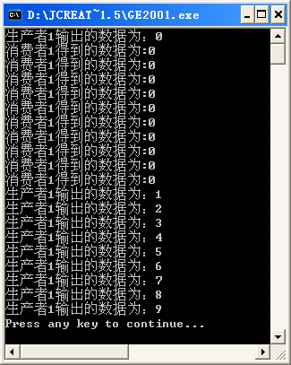
运行结果

Slide 75
结果分析
我们分析一下可能发生的情况：一种情况是生产者比消费者速度快，那么在消费者还没有取出上一个数据之前，生产者又存入了新数据，于是，消费者很可能会跳过上一个数据。另一种情况则相反，当消费者比生产者速度快，消费者可能两次取出同一个数据。
这两种情况不是我们所希望的。我们希望生产者存入一个数，消费者取出的就是这个数。为了避免上述情况发生，就必须锁定生产者线程，当它向共享对象中存储数据时禁止消费者线程从中取出数据，反之也一样。将共享对象Share中的put和get分别定义为同步化方法就可达到这个目的。

Slide 76
解决方法——共享资源对象实现同步化
public class Share {
private int contents;
private boolean available=false;//available表示数据是否写入,
初始值为false
public synchronized int get( ) {
while (available==false) {//数据未写入
try {
wait( );
//线程等待并暂时释放共享数据对象的锁
}catch (InterruptedException e) {}
}
available=false;
notifyAll( );//通知正在等待的线程重新占有锁并运行；通知生产者线程写数据
return contents;
}

Slide 77
解决方法——共享资源对象实现同步化(续)
public synchronized void put(int value) {
while (available==true) {//生产者第一次调用时available为false
try {
wait( );//如果数据已经写了，就处于等待状态
} catch (InterruptedException e) { }
}
contents=value;
available=true;
notifyAll( );//通知消费者线程来获取数据，处于等待状态的消费者线程会被唤醒；如果数据未取走，available不变，继续等待
}
}

Slide 78
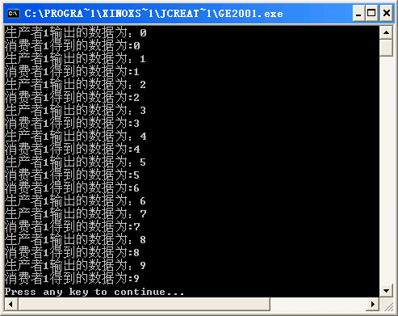
运行结果

Slide 79
修改后的版本
class Share {
public int contents;
public boolean available = false;
//available表示数据是否写入, 初始值为false
}

Slide 80
class Consumer extends Thread {
public Share shared;
private int number;
public Consumer(Share s, int number) {
shared = s;
this.number = number; // 消费者编号
}
public int get() {
synchronized(shared){
if(shared.available == false) {//数据未写入
try {
shared.wait();// 线程等待并暂时释放共享数据对象的锁
} catch (InterruptedException e) {
e.printStackTrace();
}
}

Slide 81
System.out.println("消费者" + number + "得到的数据为：" + shared.contents);
shared.available = false;
shared.notifyAll();
return shared.contents;
}
}
public void run() {
int value = 0;
for (int i = 0; i < 10; i++) {
value = get();
}
}
}

Slide 82
class Producer extends Thread {
private Share shared;
private int number;
public Producer(Share s, int number) {
shared = s;
this.number = number;
}
public void put(int value) {
synchronized(shared){
if (shared.available == true){
try {
shared.wait();
} catch (InterruptedException e) {
e.printStackTrace();
}
}

Slide 83
shared.contents = value;
System.out.println("生产者" + this.number + "输出的数据为：" + value);
shared.available = true;
shared.notifyAll();
}}
public void run() {
for (int i = 0; i < 10; i++) {
put(i);
try {
sleep((int) (Math.random() * 100));
} catch (InterruptedException e) {
e.printStackTrace();
}
}
}}

Slide 84
public class PCTest {
public static void main(String[] args) {
Share s = new Share();
Producer p = new Producer(s, 1);
Consumer c = new Consumer(s, 1);
p.start();
c.start();
}
}

Slide 85
修改后的程序分析1
修改后的Share仍利用put和get方法来写入和读取数据，但增加了wait和notifyAll功能。
wait使线程进入短暂休眠，收到notifyAll的通知后会马上醒来。
当消费者线程调用共享对象的get方法时，如果生产者没有写入数据，available变量就会保持为假，线程进入循环并调用wait方法等待。
一旦生产者写入了新数据，available的值就会改变，同时生产者还会向消费者发出通知，唤醒消费者线程并退出循环。
此时，消费者线程将做两个非常重要的工作，一是把available变量改为假，二是通知生产者线程。最后，返回contents，它包含最新写入的数据。

Slide 86
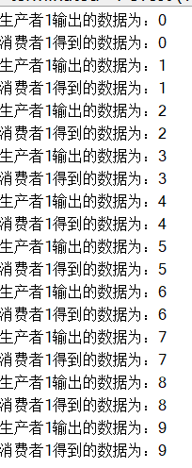

Slide 87
修改后的程序分析2
当生产者线程第一次调用共享对象的put方法时，available变量为假，线程将跳过循环并将第一个数据写入contents变量，然后将available变量改为真值，调用notifyAll方法通知消费者线程可以取数据了。
再次调用put方法时，如果消费者没有取走数据，available变量就会保持为真，线程将进入循环并调用wait方法等待。
一旦消费者取走上一个数据，available的值就会改变，线程也会被唤醒并退出循环，继续后面的工作。
采用这样的处理方式，就可以保证消费者一直等到生产者写入一个新数据后再把它取出，而生产者则一直等到消费者取走上一个数据后再写入新数据。

Slide 88
多线程问题
对多线程程序本身来说，它会对系统产生以下影响：
线程需要占用内存。
线程过多，会消耗大量CPU时间来跟踪线程。
必须考虑多线程同时访问共享资源的问题，如果没有协调好，就会产生令人意想不到的问题，例如可怕的死锁和资源竞争。
因为同一个任务的所有线程都共享相同的地址空间，并共享任务的全局变量，所以程序也必须考虑多线程同时访问全局变量的问题。

Slide 89
小节安排
10.1、线程简介
多线程
10.1.1、进程与线程
10.1.2、线程生命周期
10.2、编写线程程序
10.2.1、继承Thread类
10.2.2、实现Runable接口
10.2.3、线程基本控制方法
10.3、线程互斥与同步
10.4、后台线程

Slide 90
10.4 后台线程(Daemon)
由用户创建的线程称为用户线程，在后台运行并且为其他线程提供服务的线程成为守护线程，例如，垃圾收集器就是守护线程。一个用户线程退出时，JVM将检查是否有其他线程在运行。如果有，JVM将调度下一个线程（用户线程或守护线程）。当JVM检测到执行的线程只有守护线程时，JVM将退出。
一个Daemon线程是一个在背景执行服务的线程
如果所有的非Daemon的线程都结束了，则Daemon线程自动就会终止
从Main方法开始的是一个非Daemon线程
如果希望某个线程在产生它的线程结束后跟着终止，要将它设为Daemon线程.
Notes:
90

Slide 91
10.4 后台线程(Daemon)
使用setDaemon()方法来设定一个线程为Daemon线程
默认所有从Daemon线程产生的线程也是Daemon线程
final boolean isDaemon( )：检查线程是否为守护线程。
public class DaemonThread extends Thread{
public DaemonThread(){
//在线程启动之前设置后台线程
setDaemon(true);
start(); //启动线程
}
}
public static void main(String args[]){
Thread thread=new DaemonThread();
thread. isDaemon( ); //判断thread 是否为后台线程
}
}
Notes:
91

Slide 92
本章小结
10.1、线程简介
多线程
10.1.1、进程与线程
10.1.2、线程生命周期
10.2、编写线程程序
10.2.1、继承Thread类
10.2.2、实现Runable接口
10.2.3、线程基本控制方法
10.3、线程互斥与同步
10.4、后台线程

